Slide 1
Отдел методического сопровождения профессионального образования ОГАУ «ИРО»
Процедура государственной аккредитации образовательной деятельности.
Нормативно-правовая база.

Slide 2
Основные нормативные акты, регламентирующие отношения, возникающие в связи с предоставлением государственной услуги по аккредитации образовательной деятельности
Федеральный закон от 29.12.2012 № 273 – ФЗ Об образовании в Российской Федерации
Положение о государственной аккредитации образовательной деятельности утв. Постановлением Правительства РФ от 18.11.2013 № 1039
Приказ Минобрнауки России от 29.10.2014 №1398 (ред. От 30.05.2016) «Об утверждении Административного регламента предоставления органами государственной власти субъектов Российской Федерации, осуществляющими переданные полномочия Российской Федерации в сфере образования
Приказ Минобрнауки России от 18 марта 2014 г. № 193 Об утверждении форм заявлений о проведении государственной аккредитации образовательной деятельности, о выдаче, переоформлении, выдаче дубликата временного свидетельства о государственной аккредитации

Slide 3
Основные нормативные акты, регламентирующие отношения, возникающие в связи с предоставлением государственной услуги по аккредитации образовательной деятельности
Приказ Минобрнауки России от 06.07.2015 №667 (ред. От 30.05.2016) «Об утверждении форм сведений о реализации образовательных программ, заявленных для государственной аккредитации образовательной деятельности (Зар. В Минюсте России 28.07.2015 №38235)
Приказ Минобрнауки России от 09.11.2016 №1386 «Об утверждении порядка работы экспертов и (или) представителей экспертных организаций, включенных в состав экспертной группы, при проведении аккредитационной экспертизы» (зарегистрировано в Минюсте России 07.12.2016 №44606)

Slide 4
Основные нормативные акты, регламентирующие отношения, возникающие в связи с предоставлением государственной услуги по аккредитации образовательной деятельности
Перечень документов и материалов, необходимых для проведения аккредитационной экспертизы с выездом (без выезда) в организацию, осуществляющую образовательную деятельность, или ее филиал, по основным общеобразовательным программам - образовательным программам начального общего, основного общего и среднего общего образования*(1) (утв. приказом Министерства образования и науки РФ от 9 ноября 2016 г. N 1385
Приказ Минобрнауки России от 17 .01.2017 №24 «Об утверждении форм отчёта об аккредитационной экспертизе и заключения экспертов и (или) представителей экспертных организаций, составленного по результатам аккредитационной экспертизы (Зарегистрировано в Минюсте России 10.02.2017 №45593

Slide 5
Порядок проведения аккредитационной экспертизы
Подготовка к проведению аккредитационной экспертизы
Издание распорядительного акта Рособрнадзора о проведении аккредитационной экспертизы, размещение его на официальном сайте Рособрнадзора и направление его заявителю
Заключение гражданско-правового договора с экспертом и (или) экспертной организацией
Проведение аккредитационной экспертизы
Подготовка отчетов об аккредитационной экспертизе, подготовка руководителем экспертной группы заключения экспертной группы

Slide 6
Подготовка к проведению аккредитационной экспертизы
Специалист, ответственный за проведение аккредитационной экспертизы:
определяет способ проведения аккредитационной экспертизы (с выездом либо без выезда экспертной группы)
определяет даты начала и окончания проведения аккредитационной экспертизы
осуществляет отбор экспертов и (или) экспертных организаций
Заявление и прилагаемые к нему документы передаются специалисту, ответственному за проведение аккредитационной экспертизы
определяет заявленные организацией для государственной аккредитации образовательные программы с указанием уровня образования, укрупненных групп профессий, специальностей и направлений подготовки, которые закрепляются за членами экспертной группы
в случае выезда экспертной группы в организацию определяет сроки ее выезда
готовит проект распорядительного акта Рособрнадзора о проведении аккредитационной экспертизы и представляет его на подпись
определяет руководителя экспертной группы

Slide 7
Перечень документов и материалов, необходимых для проведения аккредитационной экспертизы с выездом (без выезда)
1. Основная образовательная программа среднего профессионального образования (далее – образовательная программа), включающая в себя учебный план, календарный учебный график, рабочие программы учебных предметов, курсов, дисциплин (модулей), оценочные и методические материалы, а также иные компоненты, обеспечивающие воспитание и обучение обучающихся.
2. Расписание учебных занятий.
3. Расписания промежуточных аттестаций, государственной итоговой аттестации (итоговой аттестации) (при наличии).
4. Программа государственной итоговой аттестации, требования к выпускным квалификационным работам, а также критерии оценки знаний.
5. Программы практик.
6. Документы, подтверждающие разработку образовательной программы организацией, осуществляющей образовательную деятельность, совместно с заинтересованными работодателями.

Slide 8
Перечень документов и материалов, необходимых для проведения аккредитационной экспертизы с выездом (без выезда)
7. Документы, содержащие информацию об индивидуальном учёте результатов освоения обучающимися образовательной программы, предусмотренные локальными нормативными актами организации, осуществляющей образовательную деятельность.
8. Отчётность обучающихся по практикам (дневники, отчёты, аттестационные листы и характеристики обучающихся по практикам), оценочный материал и результаты аттестации по практикам (при наличии).
9. Индивидуальные учебные планы обучающихся (при наличии).
10. Выпускные квалификационные работы (при наличии).
11. Протоколы заседаний государственной экзаменационной комиссии (при наличии).
12. Заключения председателя государственной экзаменационной комиссии о соблюдении процедурных вопросов при проведении государственного экзамена и при защите выпускной квалификационной работы подавшего апелляцию выпускника (при наличии).

Slide 9
Перечень документов и материалов, необходимых для проведения аккредитационной экспертизы с выездом (без выезда)
13. Документы, предусмотренные локальным нормативным актом организации, осуществляющей образовательную деятельность, устанавливающим порядок и форму проведения итоговой аттестации по не имеющим государственной аккредитации образовательным программам (при наличии).
14. Договоры об организации и проведении производственной практики, заключённые между организацией, осуществляющей образовательную деятельность, и организациями, осуществляющими деятельность по профилю образовательной программы (при наличии).
15. Договор о сетевой форме реализации образовательной программы (при наличии).
16. Штатное расписание (штаты), копии трудовых договоров (служебных контрактов) с педагогическими работниками, трудовых книжек, документов об образовании и (или) о квалификации, решений аттестационной комиссии об установлении первой (высшей) квалификационной категории по должностям педагогических работников.

Slide 10
Перечень документов и материалов, необходимых для проведения аккредитационной экспертизы с выездом (без выезда)
17. Документы, подтверждающие наличие (или право использования) в организации, осуществляющей образовательную деятельность, электронно-библиотечной системы (электронной библиотеки) и электронной информационно-образовательной среды, соответствующих с требованиям федеральных государственных образовательных стандартов среднего профессионального образования (далее – ФГОС).
18. Документы, подтверждающие соответствие требованиям ФГОС укомплектованности библиотечного фонда организации, осуществляющей образовательную деятельность, печатными и (или) электронными изданиями основной и дополнительной учебной литературы по дисциплинам всех учебных циклов, официальными, справочно-библиографическими и периодическими изданиями.
19. Документы, подтверждающие наличие в организации, осуществляющей образовательную деятельность, материально-технической базы, соответствующей требованиям ФГОС и обеспечивающей проведение всех видов лабораторных работ и практических занятий, дисциплинарной, междисциплинарной и модульной подготовки, учебной практики, предусмотренных учебным планом образовательной организации.

Slide 11
Перечень документов и материалов, необходимых для проведения аккредитационной экспертизы с выездом (без выезда)
20. Договоры о создании профессиональной образовательной организацией кафедр и иных структурных подразделений, обеспечивающих практическую подготовку обучающихся, на базе иных организаций, осуществляющих деятельность по профилю соответствующей образовательной программы (при наличии).
21. Документы, подтверждающие общественную аккредитацию организации, осуществляющей образовательную деятельность, в российских, иностранных и международных организациях и профессионально-общественную аккредитацию образовательных программ, реализуемых организацией, осуществляющей образовательную деятельность (при наличии).
22. Результаты независимой оценки качества подготовки обучающихся (при наличии).

Slide 12
Перечень документов и материалов, необходимых для проведения аккредитационной экспертизы с выездом (без выезда)
Локальные нормативные акты по основным вопросам организации и осуществления образовательной деятельности, в том числе регламентирующие:
а) порядок разработки и утверждения образовательных программ;
б) режим занятий обучающихся;
в) порядок организации и осуществления образовательной деятельности обучающихся по индивидуальным учебным планам, в том числе ускоренного обучения, в пределах осваиваемых образовательных программ;
г) порядок организации и проведения текущего контроля успеваемости;

Slide 13
Перечень документов и материалов, необходимых для проведения аккредитационной экспертизы с выездом (без выезда)
д) порядок и формы проведения, промежуточной аттестации обучающихся, устанавливает её периодичность и систему оценок;
е) хранение в архивах информации о результатах освоения обучающимися образовательных программ и о поощрении обучающихся на бумажных и (или) электронных носителях;
ж) порядок зачёта организацией, осуществляющей образовательную деятельность, результатов освоения обучающимися учебных предметов, курсов, дисциплин (модулей), практик, дополнительных образовательных программ в других организациях, осуществляющих образовательную деятельность;
з) порядок и форму проведения итоговой аттестации по не имеющим государственной аккредитации образовательным программам.

Slide 14
Перечень документов и материалов, необходимых для проведения аккредитационной экспертизы с выездом (без выезда)
Распорядительные акты:
а) о приёме лиц на обучение по образовательной программе в организацию, осуществляющую образовательную деятельность;
б) об обучении по индивидуальному учебному плану, в том числе ускоренном обучении, в пределах осваиваемой образовательной программы (при наличии);
в) о переводе обучающихся для получения образования по другой профессии или специальности, по другой форме обучения (при наличии);
г) о зачислении в качестве экстернов в организацию, осуществляющую образовательную деятельность, для прохождения промежуточной и государственной итоговой аттестации по имеющей государственную аккредитацию образовательной программе лиц, обучавшихся по соответствующей, не имеющей государственной аккредитации образовательной программе (при наличии);

Slide 15
Перечень документов и материалов, необходимых для проведения аккредитационной экспертизы с выездом (без выезда)
д) о направлении на практику обучающихся (при наличии);
е) о допуске обучающихся к государственной итоговой аттестации (при наличии);
ж) об утверждении состава государственной экзаменационной комиссии (при наличии);
з) о закреплении за студентами тем выпускных квалификационных работ и назначении руководителей и консультантов (при наличии);
и) об отчислении обучающихся по образовательной программе из организации, осуществляющей образовательную деятельность (при наличии).

Slide 16
Типичные ошибки, выявленные в результате
аккредитационной экспертизы
1. Объем часов максимальной, аудиторной и внеаудиторной нагрузки не соответствует ФГОС СПО.
2. Несоответствие количества часов в учебном плане и в рабочих программах.
3. Количество часов, отводимое на самостоятельную работу в рамках реализации общеобразовательной подготовки должно соответствовать требованиям ФГОС СОО

Slide 17
Типичные ошибки, выявленные в результате
аккредитационной экспертизы
4. Расписание учебных занятий и Расписания промежуточных аттестаций, государственной итоговой аттестации не всегда утверждены руководителем ПОО.
5. Программы практик не всегда согласованы с работодателем. Если все программы практик объединены в одну программу, то в аннотации к программе необходимо представить перечень всех программ практик и согласовать её с работодателем.
6. Не все представленные ВКР соответствуют требованиям, предъявляемым к выпускным квалификационным работам (отсутствие во введении методологических характеристик работы).

Slide 18
Типичные ошибки, выявленные в результате
аккредитационной экспертизы
7. Документы, содержащие информацию об индивидуальном учёте результатов освоения обучающимися образовательной программы (учебный журнал), не всегда соответствуют локальным нормативным актам организации.
8. Преподаватели профессиональных дисциплин и модулей не проходят стажировку на профильных предприятиях, или предприятия не имеют лицензию на образовательную деятельность.
9. Необходимо приступить к разработке электронных учебников, т.к. старый библиотечный фонд не соответствует требованиям ФГОС СПО.

Slide 19
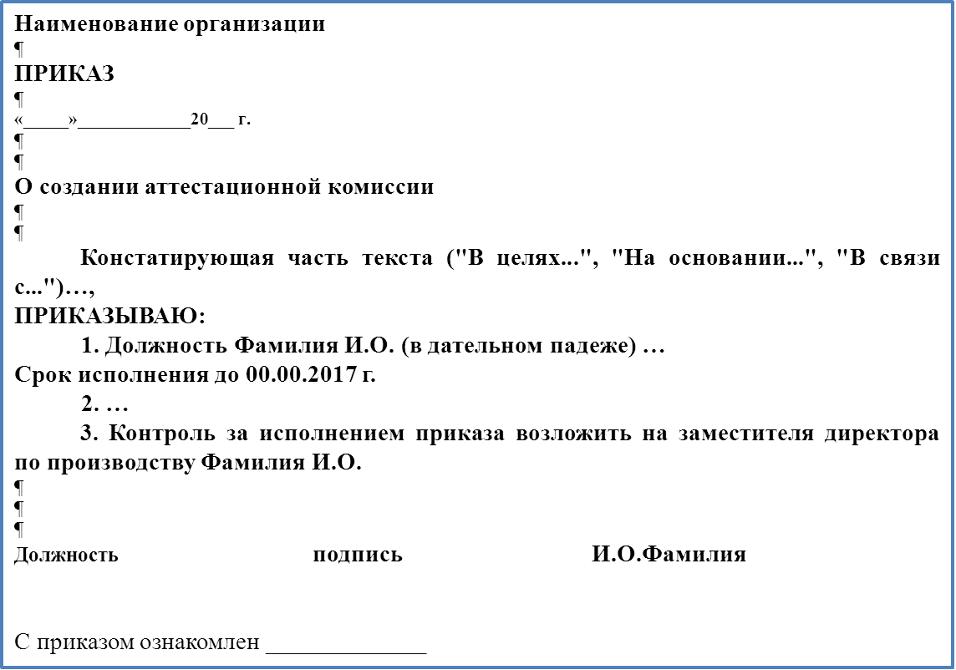
Типичные ошибки, выявленные в результате аккредитационной экспертизы

Slide 20
Отбор экспертов и (или) экспертных организаций для проведения аккредитационной экспертизы
Осуществляется в соответствии с Порядком отбора экспертов и экспертных организаций для проведения аккредитационной экспертизы
(утв. приказом Минобрнауки России от 20 мая 2014 г. № 556)
отбор осуществляется из реестра экспертов и экспертных организаций для включения их в состав экспертной группы
с каждым экспертом и (или) представителем экспертной организации согласовывается возможность участия в экспертизе (в т.ч. возможность выезда в указанные сроки в организацию)
руководитель экспертной группы выбирается из числа отобранных экспертов и представителей экспертных организаций

Slide 21
Анализируемые документы и сведения
При проведении аккредитационной экспертизы экспертная группа использует документы и материалы, размещенные организацией или филиалом организации на ее официальном сайте в сети "Интернет" (при наличии)
При проведении аккредитационной экспертизы с выездом в организацию экспертная группа запрашивает у организации документы и материалы, необходимые для проведения аккредитационной экспертизы
В случае проведения аккредитационной экспертизы без выезда в организацию специалист, ответственный за проведение аккредитационной экспертизы, передает руководителю экспертной группы документы и материалы, полученные Рособрнадзором в соответствии с запросом

Slide 22
Сроки проведения аккредитационной экспертизы
10 календарных дней со дня издания распорядительного акта
специалист, ответственный за заключение гражданско-правового договора с экспертом и (или) экспертной организацией, связывается с экспертами и (или) экспертной организацией и обеспечивает заключение с ними соответствующих гражданско-правовых договоров
≥3 календарных дня со дня издания распорядительного акта
начинается работа экспертной группы
≤ 85 календарных дней со дня принятия заявления
срок проведения аккредитационной экспертизы

Slide 23
Итоги аккредитационной экспертизы
Члены экспертной группы готовят отчеты об аккредитационной экспертизе по форме, устанавливаемой Минобрнауки России, и передают их руководителю экспертной группы
В случае выявления несоответствия образовательной программы ФГОС к отчету об аккредитационной экспертизе прилагаются заверенные копии документов, подтверждающих указанное несоответствие
Руководитель экспертной группы осуществляет проверку отчетов членов экспертной группы
Руководитель экспертной группы готовит на основании отчетов об аккредитационной экспертизе заключение экспертной группы по результатам аккредитационной экспертизы
Не позднее 3-х рабочих дней после окончания экспертизы руководитель группы направляет заключение с приложением отчетов об аккредитационной экспертизе в Рособрнадзор почтой
Электронную сканкопию заключения экспертной группы по результатам аккредитационной экспертизы руководитель экспертной группы на электронную почту Управления в течение 1 рабочего дня

Slide 24
Порядок рассмотрения заключения экспертной группы и принятия решения
Рассмотрение Рособрнадзором заключения экспертной группы по результатам аккредитационной экспертизы
Принятие Рособрнадзором решения о государственной аккредитации образовательной деятельности (о переоформлении свидетельства) либо об отказе
Подготовка проекта распорядительного акта Рособрнадзора о государственной аккредитации образовательной деятельности (о переоформлении свидетельства) либо об отказе
Подписание и издание распорядительного акта Рособрнадзора о государственной аккредитации образовательной деятельности (о переоформлении свидетельства) либо об отказе

Slide 25
Отдел методического сопровождения профессионального образования ОГАУ «ИРО»
г. Ульяновск
Проспект Нариманова, 13
Тел. 21-40-27 , каб. 320

